Slide 1
„Skills 4 All” 2024-1-HR01-KA122-VET-000232467 roditeljski sastanak prije objave javnog poziva za natječaj učenika
Online, 5.12.2024.
Tihana Mudrovčić, koordinatorica

Slide 2
ERASMUS + KA122
Skills 4 All projekt
Erasmus+ 2024-1-HR01-KA122-VET-000232467
Riječ je o Ka122 projektu za strukovno obrazovanje i vještine koji će trajati od 1.prosinca 2024. do 30.studenog 2025.godine.
Projektnom prijavom odobreno je 72 915 EUR, od čega 80% iznosa AMPEU isplaćuje odmah (organizacijski troškovi, troškovi puta, individualne potpore), dok 20 % odobrava po završnom izvješću nakon uspješne provedbe projekta.

Slide 3
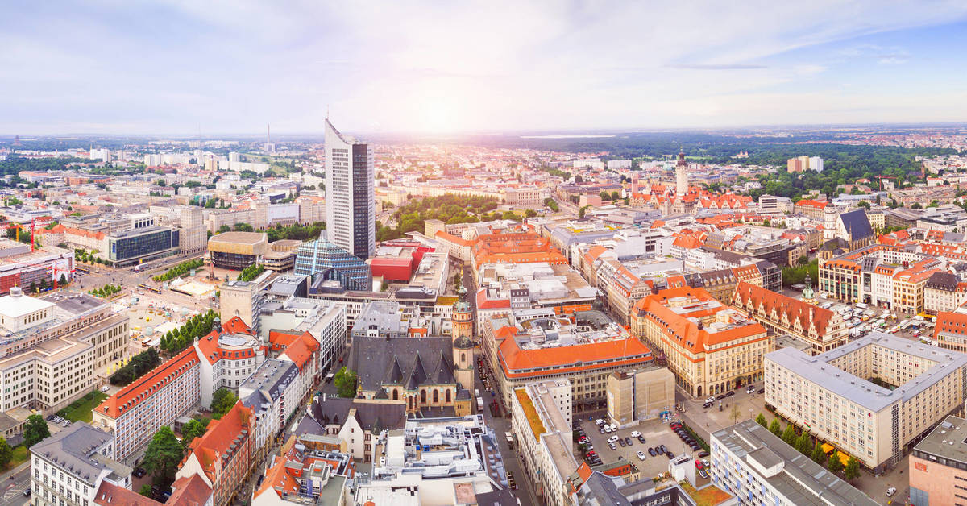
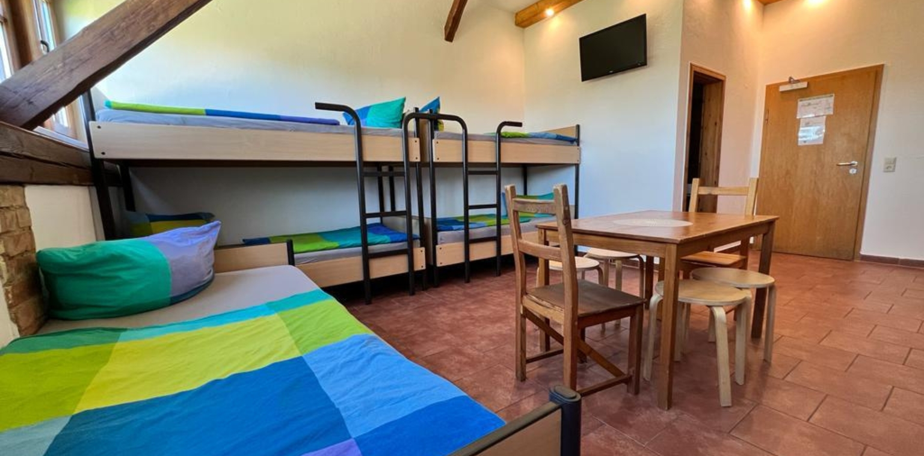
Cilj projekta :
- omogućiti učenicima usavršavanje svojih jezičnih vještina (engleski jezik), te praktičnih vještina koje će im omogućiti bolju konkurentnost na tržištu rada, ili eventualno na studiju ukoliko nastave s visokim obrazovanjem nakon stečenih kvalifikacija, te omogućiti učenicima iskustvo strukovnog obrazovanja i rada u inozemstvu.
Odabrane aktivnosti odvijat će se u Njemačkoj u mjestu Schkeuditz u blizini Leipziga u ustanovi Vitalis, koja je specijalizirana za suradnju na Erasmus + projektima i koja nudi raznovrsne programe za strukovno obrazovanje.

Slide 4
Prijavom je osmišljena dvotjedna praksa u terminu 22.6.-5.7.2025.godine
za 20 učenika 3. razreda iz smjerova:
*strojarski računalni tehničar – 4 učenika/ce
*tehničar za mehatroniku – 6 učenika/ce
*elektrotehničar- 4 učenika/ce
*građevinski tehničar- 3 učenika/ce
*arhitektonski tehničar - 3 učenika /ce

Slide 5
VAŽNE INFORMACIJE
Sudjelovanje na mobilnosti sufinancirano je sredstvima programa Europske unije Erasmus+
Sudionicima mobilnosti bit će pokriveni troškovi putovanja i smještaja, uključujući džeparac
Smještaj: višekrevetne sobe uz puni pansion
Vitalis: https://www.gut-wehlitz.de/#intro
Kulturološke aktivnosti: obilazak Berlina i/ili Dresdena
Prijevoz: autobus („zeleno putovanje“)

Slide 6
Jedan od fokusa nam je naravno inkluzija i učenici s manje mogućnosti, te ćemo kod odabira kandidata ujedno obratiti pozornost i na socijalni status učenika, ali i na broj prijavljenih djevojaka jer su one ipak u nekim od smjerova u mnogo manjem broju nego u drugim europskim zemljama koje nude ista zanimanja.

Slide 7
Obveze i dužnosti učenika koji će sudjelovati u mobilnosti:
• redovito pohađanje svih pripremnih i organizacijskih aktivnosti
• redovito pohađanje stručne prakse tijekom mobilnosti
• uvažavanje i poštivanje ostalih sudionika mobilnosti i djelatnika Škole koji će biti u pratnji učenicima, uzorno ponašanje
• redovito vođenje Dnevnika rada/prakse
• održavanje dnevnih evaluacijskih sastanaka tijekom mobilnosti
• učenici neće konzumirati alkoholna pića i neprimjereno se ponašati za vrijeme mobilnosti
• u slučaju nekih problema, obavezno će se posavjetovati s osobama u pratnji
• sudjelovanje u izradi materijala za diseminaciju i promocije škole i projekta

Slide 8
Sudionici mobilnosti i roditelji/skrbnici će prije provedbe mobilnosti s Tehničkom školom Ruđera Boškovića Vinkovci potpisati ugovor o dodjeli financijske potpore te ostale dokumente potrebne za kvalitetnu provedbu stručne prakse u inozemstvu (sporazum o učenju).
Učenik se obvezuje pridržavati Sporazuma o učenju.

Slide 9
Način bodovanja prijava:
• opći uspjeh 1. razreda (2-5 bodova)
• opći uspjeh 2. razred (2-5 bodova)
• ocjena stranog jezika u 1. razredu (2-5 bodova)
• ocjena stranog jezika u 2. razredu (2-5 bodova)
• ocjena iz vladanja 1. razred (loše – 0 bodova, dobro - 1 bod, uzorno – 2 boda)
• ocjena iz vladanja 2. razred (loše – 0 bodova, dobro - 1 bod, uzorno – 2 boda)
• ocjene iz strukovnih predmeta (4-10 bodova)
strojarski računalni tehničar: 1.razred Tehnička mehanika, 2.razred Tehničko crtanje
tehničar za mehatroniku: 1.razred Osnove elektrotehnike, 2.razred Električni strojevi i uređaji
elektrotehničar: 1.razred Osnove elektrotehnike, 2.razred Elektrotehnički materijali i komponente
građevinski tehničar: 1. razred Nosive konstrukcije, 2. razred: Arhitektonske konstrukcije
arhitektonski tehničar:1. razred Nosive konstrukcije, 2. razred: Arhitektonske konstrukcije
• motivacijsko pismo (1-5 bodova)
• razgovor s Povjerenstvom (1-15 bodova)
• dodatni bod za poznavanje dodatnog stranog jezika (1 bod)
• dodatni bodovi za učenike s manjim mogućnostima- učenice (1 bod)
• dodatni bodovi za učenike s manjim mogućnostima (1-2 boda)

Slide 10
PRIJAVA
6.12.-13.12.2024 do 14:00sati - predaja natječajne dokumentacije (u administraciji) pod šiframa u kuverti s naznakom „Prijava na javni poziv za Erasmus+ „Skills 4 All“ projekt“
17.12.2024. – razgovor s Povjerenstvom
18.12.2024.- privremeni rezultati (šifre)
23.12.2024.- rok za žalbe (pisanim putem ravnatelju)
3.1.2025.- konačni rezultati
Nakon odabira učenika, sudionici mobilnosti, odnosno njihovi roditelji/skrbnici, sklapaju sa školom ugovor kojim se obvezuju na izvršavanje svojih obaveza kako ne bi morali vraćati sredstva utrošena na mobilnost.

Slide 11
DOKUMENTACIJA ZA PRIJAVU- hrvatski jezik
• ispunjen obrazac za prijavu (obrazac 1)
• preslika svjedodžbi završenog 1. i 2. razreda
• preslika dokaza o poznavanju dodatnog stranog jezika (engleski jezik ili njemački jezik)
• motivacijsko pismo (motivacija za daljnjim usavršavanjem, motivacija za obavljanjem stručne prakse u inozemstvu, dosadašnja motivacija za učenjem i stjecanjem novih znanja, razlog prijave, predstaviti svoje kompetencije, dosadašnja postignuća i interese)
• životopis (Europass): https://europass.europa.eu/hr/create-europass-cv
• potpisana suglasnost roditelja/skrbnika s upisanom šifrom učenika (obrazac 2)
• suglasnost o upotrebi osobnih podataka (obrazac 3)

Slide 12
Dodatni bodovi:
• s obzirom na manju zastupljenost učenica u tehničkim zanimanjima njihova prijava će se dodatno bodovati
• učenici s manjim mogućnostima:
*potvrda/ izjava o slabijem ekonomskom položaju obitelji učenika/ specifičnoj obiteljskoj situaciji (npr. rješenje o socijalnom statusu, dokaz o samohranom roditelju, dijete razvedenih roditelja, potvrda da dolazi iz obitelji sa troje ili više maloljetne djece)
*ako učenik ima kroničnu bolest ili ako živi uz jednog i/ili oba roditelja s dugotrajnom teškom bolesti, što dokazuje liječničkom potvrdom o svojoj težoj bolesti odnosno potvrdom o dugotrajnoj težoj bolesti jednog i/ili oboje roditelja
*ako su učeniku jedan ili oba roditelja nezaposleni, treba predati potvrdu o vođenju u evidenciji nezaposlenih osoba, koju mogu zatražiti uz predočenje osobne iskaznice u ispostavi Hrvatskog zavoda za zapošljavanje
*potvrdu o godišnjim primanjima roditelja možete izvaditi u poreznoj upravi ili putem sustava e-građanin
*ukoliko članovi obitelji učenika ostvaruju prava iz socijalne skrbi treba predati potvrdu iz evidencije Hrvatski zavod za socijalni rad
*učenici iz izoliranih ili ruralnih mjesta (preslika osobne iskaznice)

Slide 13
VAŽNE NAPOMENE:
Uz odabrane učenike, Povjerenstvo odabire i učenike na rezervnoj listi koji su dužni pohađati sve pripremne aktivnosti prije mobilnosti.
Pohađanje pripremnih aktivnosti je obavezno!
Ukoliko netko od sudionika ima zaključene negativne ocjene i dopunski rad, automatski se odabire zamjena sa rezervne liste.
***Svi materijali za prijavu bit će objavljeni na stranici škole.

Slide 14
Obavezno pratite društvene mreže škole, Erasmus kutak te stranicu škole.
PITANJA? ☺
Tihana Mudrovčić, koordinatorica projekta
tihana.mudrovcic@skole.hr

